Slide 1
软件项目管理
第 8 章
软件项目风险计划

Slide 2
本章要点
一、风险概念
二、风险管理
三、风险识别
四、风险评估
五、风险应对计划
六、案例分析
chapter__6

Slide 3
风险的定义
1、风险概念
损失发生的不确定性；
风险是一个潜在的问题，是未来将要发生的事情，它可能发生也可能不发生。
PMBOK：Project risk is an uncertain event or condition that, if it occurs, has a positive or negative effect on a project objective

Slide 4
项目风险发生过程：
1、风险概念
风险因素
风险事件
损失
实际和预期差别
风险结果

Slide 5
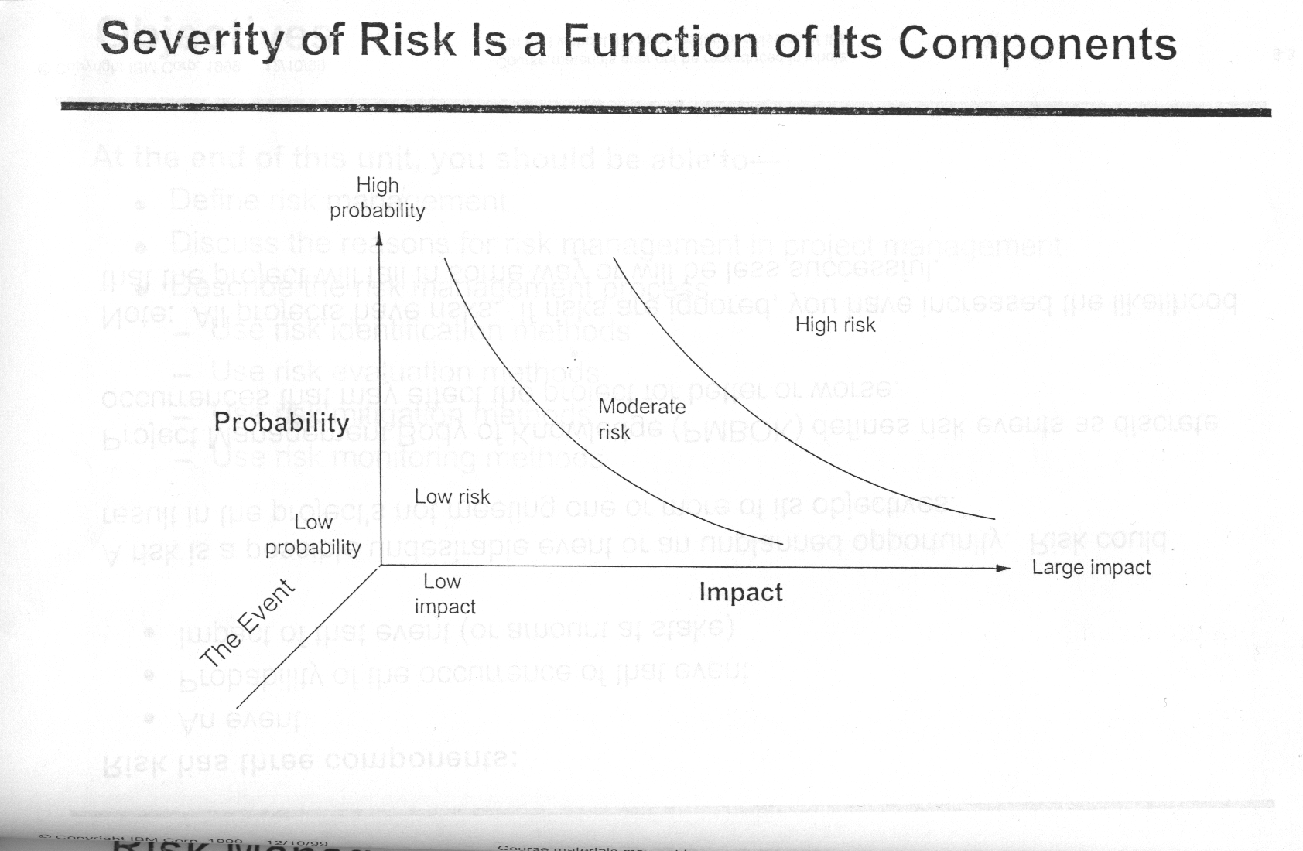
风险图示
1、风险概念
chapter__11

Slide 6
项目风险的三要素
1、风险概念
一个事件
事件发生的概率
事件的影响
chapter__11

Slide 7
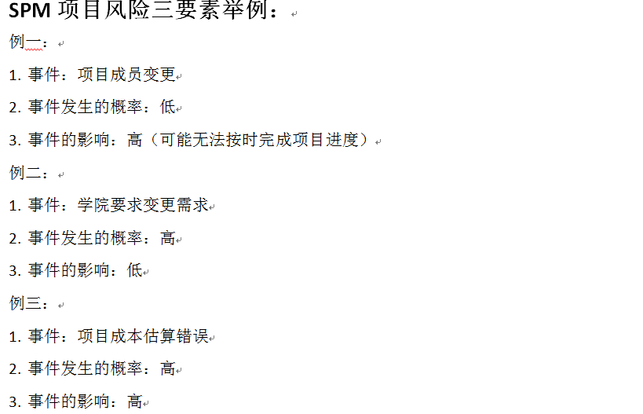
1、风险概念
SPM:项目风险举例(三要素)
chapter__11

Slide 8
风险的基本特性
1、风险概念
风险包含两个最基本的特性：
  不确定性：可能发生，或也可能不发生
  损失：如果风险变成了现实，就会产生恶性后果或损失

Slide 9
风险类型
1、风险概念
范围角度
  商业风险：是指由于交易双方中的某一方，或与之关联的某一方的原因导致的风险：比如：市场风险。
  管理风险：指管理运作过程中，因信息不对称、管理不善、判断失误等影响管理的水平。
  人员风险：是指由于人员流动、项目经验不足等而给企业造成损失的不确定性
  技术风险：是指伴随着科学技术的发展、生产方式的改变而产生的威胁人们生产与生活的风险。

Slide 10
风险类型
1、风险概念
范围角度
  开发环境风险：是用以开发项目的工具可用性和质量相关的风险。
  客户风险：是与客户的素质以及开发者和客户定期沟通的能力相关的风险。
  产品风险：是指产品质量低下，在市场上处于不适销对路时的状态。
  过程风险：是与软件过程被定义的程度，以及后期维护在内整个寿命周期中所面临的风险。

Slide 11
风险类型
1、风险概念
预测角度
  已知风险－Known known
  ——是在现实环境中已感觉或发现的，或是已存在的风险
  可预测风险-Known unknown
  ——是能够通过过去项目的经验推测出来的风险
  不可预测风险-unknown unknown
  ——是可能、也会真的出现，很难预先知道的风险
chapter__11

Slide 12
风险的基本性质
1、风险概念
风险的客观性
风险的不确定性
风险的不利性
风险的可变性
风险的相对性
风险同利益的对称性
chapter__11

Slide 13
本章要点
一、风险概念
二、风险管理
三、风险识别
四、风险评估
五、风险应对计划
六、案例分析
chapter__6

Slide 14
风险管理
2、风险管理
风险的定义都凸显其消极的方面，使得我们产生对没有风险的项目的期望
风险的不确定性损害了项目的可预测性，影响了管理所追求的计划而有序的行为特征。
这都导致了对风险习惯性的产生回避的处理方式
——但，是否存在没有风险的项目呢？
chapter__11

Slide 15
风险管理
2、风险管理
风险管理：是指如何在项目或者企业一个肯定有风险的环境里，把风险可能造成的不良影响减至最低的管理过程。
风险管理：在降低风险的收益与成本之间进行权衡，并决定采取何种措施的过程。
风险管理：将积极因素所产生的影响最大化，并使消极因素产生的影响最小化
风险管理：就可以最大限度的减少风险的发生。
chapter__11

Slide 16
风险管理
2、风险管理
风险管理：是一项有目的的管理活动，只有目标明确，才能起到有效的作用。
否则，风险管理就会流于形式，没有实际意义，也无法评价其效果
chapter__11

Slide 17
风险管理的四个过程
风险识别
风险评估
风险计划
风险控制
chapter__11

Slide 18
本章要点
一、风险概念
二、风险管理
三、风险识别
四、风险评估
五、风险应对计划
六、案例分析
chapter__6

Slide 19
3、风险识别
风险识别：是试图通过系统化地确定对项目计划的威胁，识别已知和可预测的风险。
chapter__11

Slide 20
风险识别过程
3、风险识别
标识风险
风险表
输入
评审风险
chapter__11

Slide 21
风险识别方法
3、风险识别
德尔菲方法
头脑风暴法
情景分析法
风险条目检查表
……
chapter__11

Slide 22
风险识别方法
3、风险识别
德尔菲方法：又称专家调查法
—— 主要是按照既定程序，分别向专家组成员进行征询；而专家组成员又以匿名的方式（函件）提交意见。
—— 经过几次反复征询和反馈，专家组成员的意见逐步趋于集中，最后获得具有很高准确率的集体判断结果。
chapter__11

Slide 23
风险识别方法
3、风险识别
头脑风暴法：
——是组织群体决策时，集中有关专家召开专题会议，主持者以明确的方式向所有参与者阐明问题，说明会议的规则，尽力创造融洽轻松的会议气氛。
—— 一般不发表意见，以免影响会议的自由气氛。由专家们“自由”提出尽可能多的方案，以获得更准确的结果。
chapter__11

Slide 24
风险识别方法
3、风险识别
情景分析法：
——是假定某种现象或某种趋势将持续到未来的前提下，对预测对象可能出现的情况或引起的后果作出分析的方法。
—— 通常用来对预测对象的未来发展作出种种设想或预计，是一种直观的定性预测方法。
chapter__11

Slide 25
风险识别方法
3、风险识别
风险条目检查表
利用一组问题提问帮助了解项目存在哪些风险
根据风险要素，建立软件项目的风险条目列表
列表中列出所有与风险因素有关的提问
使管理者集中识别常见类型中的已知和可预测的风险。
chapter__11

Slide 26
风险条目检查表—实例
3、风险识别
你以前是否曾与这个客户合作过；
该客户是否很清楚需要什么；他能否花时间把需求写出来；
该客户是否同意花时间召开正式的需求收集会议，以确定项目范围；
该客户是否愿意参加复审工作；
待开发的软件是否需要使用新的或未经证实的硬件接口；
是否有足够的人员可用；
chapter__11

Slide 27
常用的风险识别方法：
3、风险识别
（1）基于关键域的检查表
（2）基于三层结构的检查表
（3）基于生存期的检查表
chapter__11

Slide 28
（1）基于关键域的检查表
3、风险识别
产品规模风险检查表
商业影响风险检查表
需求相关风险检查表
客户相关风险检查表
过程定义风险检查表
技术风险检查表
开发环境风险检查表
人员数目及经验相关风险检查表
chapter__11

Slide 29
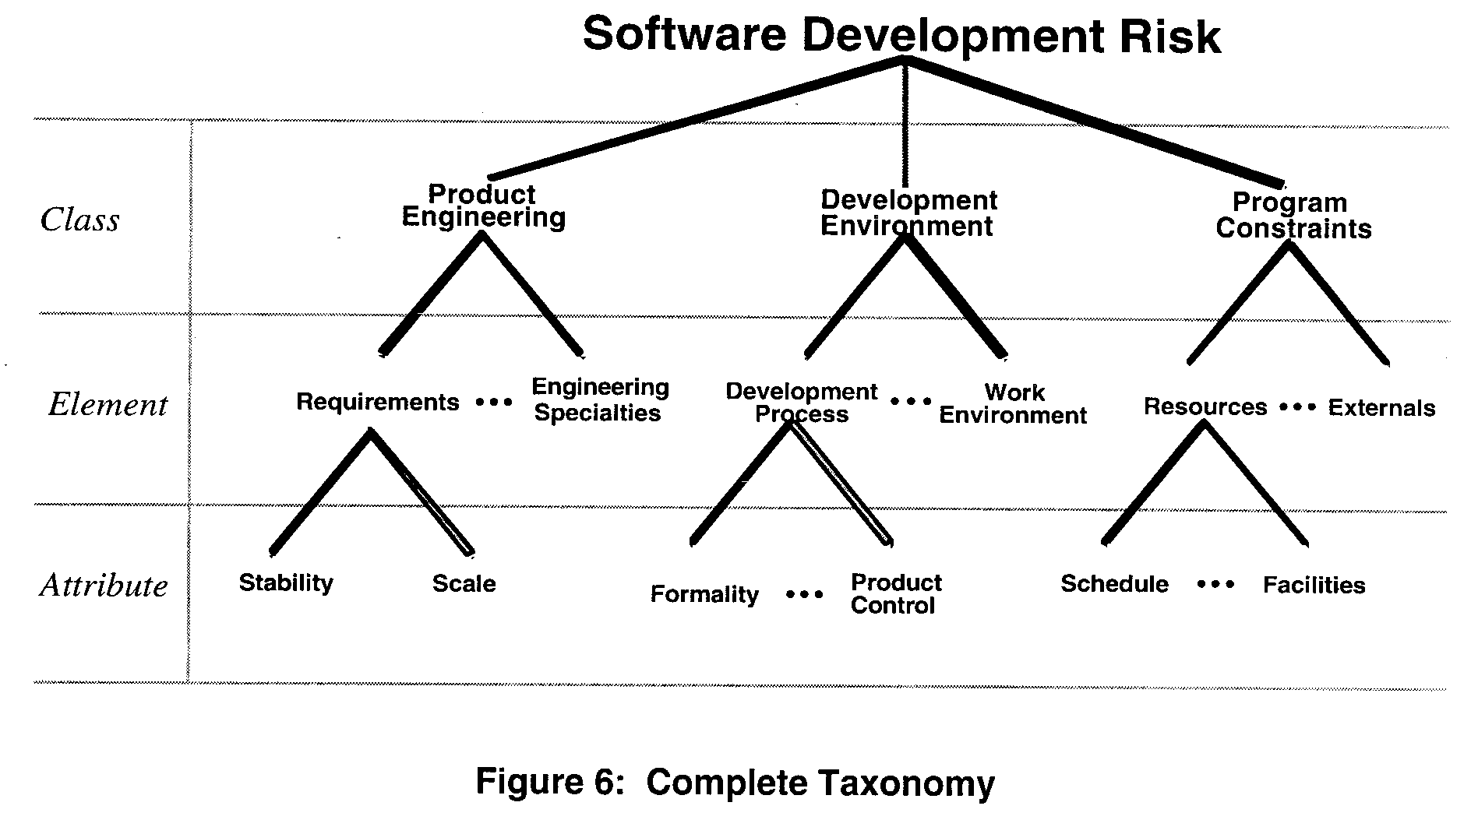
（2）基于三层结构的检查表，
3、风险识别
表8-1
chapter__11

Slide 30
（3）基于生存期的检查表
3、风险识别
初始阶段
  项目范围不明确
  用户参与少或与用户沟通少，。。。。。
设计阶段
  项目队伍缺乏经验
  漏项，。。。。。。
实施阶段
  程序员开发能力差
  项目范围改变，。。。。
收尾阶段
  质量差
  客户不满意，。。。。。
chapter__11

Slide 31
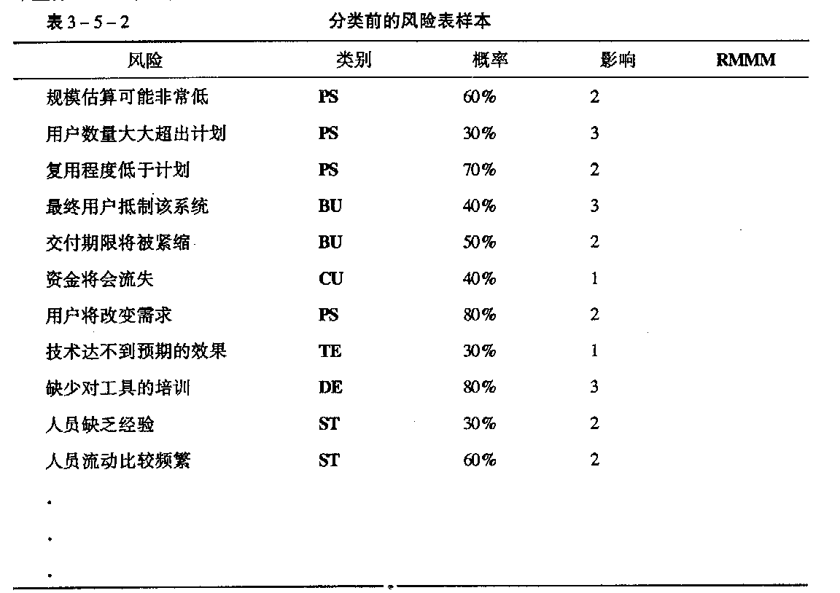
风险识别的结果，表8-2
3、风险识别
产品规模
产品规模
产品规模
商业影响
商业影响
客户特性
产品规模
技术情况
开发环境
人员数目与经验
人员数目与经验
chapter__11

Slide 32
本章要点
一、风险概念
二、风险管理
三、风险识别
四、风险评估
五、风险应对计划
六、案例分析
chapter__6

Slide 33
4、风险评估
风险评估（Risk Assessment） ：
风险评估：是指在风险事件发生之前或之后（但还没有结束），该事件给人们各个方面造成的影响和损失的可能性进行评估。
即，风险评估：就是测评某一事件或事物带来的影响或损失的可能程度。
chapter__11

Slide 34
4、风险评估
风险评估：
确定风险发生概率的估计和评价
项目风险后果严重程度的估计和评价
项目风险影响范围的分析和评价
对于项目风险发生时间的估计和评价。
风险评估的方法：
定性风险评估
定量风险评估
chapter__11

Slide 35
4、风险评估
定性风险评估：
  定性风险分析：是评估已识别风险的影响和可能性的过程。
  这一过程用来确定风险对项目目标可能的影响，对风险进行排序。
chapter__11

Slide 36
4、风险评估
定性风险评估：
  定性风险评估：主要是以主观的估计为主，适合于难以量化的风险事件
  风险概率——描述某一风险事件发生的可能性。
  风险后果——描述某一风险事件如果发生将对项目目标产生的影响。
chapter__11

Slide 37
4、风险评估
定性风险评估：
风险概率值：
  >没有可能（0）
  <确定（1）
  —— 即：0 < 风险概率值 < 1
风险概率度量：
  高、中、低
  极高、高、中、低、极低
  不可能，不一定，可能和极可能
  ……
chapter__11

Slide 38
4、风险评估
定性风险评估：
风险后果
  风险影响项目目标的严重程度
  从无影响到无穷大
风险后果度量
  高、中、低
  极高、高、中、低、极低
  灾难，严重，轻微，可忽略
  ……
chapter__11

Slide 39
项目定性风险评估表，表8-6
4、风险评估
概率 影响 | Low | Medium | High
High | L | H | H
Medium | L | H | H
Low | L | M | M
chapter__11

Slide 40
4、风险评估
定性风险评估，影响指数（1--20）。
风险 | 概率（%） | 影响(impact)
关键设计者转到另外项目 | 30 | 4
在验收前用户改变 | 40 | 3
不可能得到领域专家作分析 | 40 | 4
平台（编译器，OS）有大量错误 | 10 | 2
硬件进口过度地延期 | 40 | 4
人员连续性低于平均水平 | 40 | 3
开发过程不合适 | 10 | 2

Slide 41
4、风险评估
定性风险评估的目的
  是利用已识别风险的发生概率、风险发生对项目目标的相应影响，以及其他因素。
  —— 例如：项目费用、进度、范围和质量等制约条件的承受度，对已识别风险的优先级别进行评价。
chapter__11

Slide 42
4、风险评估
定量风险评估
  定量风险评估：是指通过对系统或设备的失效概率和失效后果的严重程度进行量化分析,进而精确描述系统的风险。
chapter__11

Slide 43
4、风险评估
定量风险评估
访谈
盈亏平衡分析
决策树分析
模拟法
敏感性分析(灵敏度分析)
。。。。。。
chapter__11

Slide 44
4、风险评估
定量风险评估
1.访谈
领域专家访谈，信息采集
chapter__11

Slide 45
4、风险评估
定量风险评估
2.盈亏平衡分析
——是通过盈亏平衡点（BEP）分析项目成本与收益的平衡关系的一种方法。
——各种不确定因素（如：投资、成本、销售量、产品价格、项目寿命期等）的变化会影响投资方案的经济效果。
——当这些因素的变化达到某一临界值时，就会影响方案的取舍。
chapter__11

Slide 46
4、风险评估
定量风险评估
进度延迟
2.盈亏平衡分析
临界点项目终止
估计成本超支
chapter__11

Slide 47
4、风险评估
定量风险评估
3.决策树分析
决策树分析是一种图表分析方法
提供项目所有可供选择的行动方案、行动方案之间的关系、行动方案的后果以及发生的概率
提供选择一个最佳的方案的依据
常采用技术为：期望值EMV ( Expected Monetary Value)
chapter__11

Slide 48
4、风险评估
定量风险评估
3.决策树分析
损益期望值：是决策树的一种计算值
根据风险发生的概率，计算出一种期望的损益
损益期望值 = 项目成功的概率 * 收益值
例如：
某行动方案成功的概率是50%，收益是10
EMV=10*50%=5
chapter__11

Slide 49
决策树分析例子—风险值？
高性能：P=30%, outcome=550,000
EMV=550,000* 30%=165000
成功：P=70%
低性能：P=70%, outcome=- 100,000
EMV=-100,000* 70%=-70000
EMV =（550000*30%-100000*70%）*70%
=66500
实施后：
EMV= 66500-60000
=6,500
失败：P=30%, outcome= -200,000
EMV=-200,000*30%=-60000
不实施
chapter__11
EMV=0

Slide 50
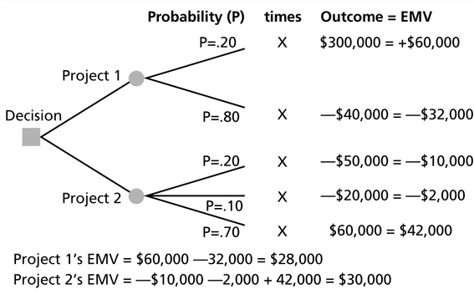
决策树分析例子
chapter__11

Slide 51
试验一结果
EMV=$100
Choice1:You will get $100
decision
P=50%, outcome=&250
EMV=$125
Choice2
EMV=$100
P=50%, outcome=-&50
EMV=-$25
chapter__11

Slide 52
试验二结果
EMV=$400
Choice1: You have $500,but $100 of it is stolen away
decision
P=50%, outcome=&600
EMV=$300
Choice2: You have $400.
EMV=$400
P=50%, outcome=&200
EMV=$100
chapter__11

Slide 53
4、风险评估
定量风险评估
4.模拟法
——是运用概率论和数理统计方法，来预测和研究各种不确定因素对项目的投资价值指标的一种定量分析。
——例如：蒙特卡罗技术
chapter__11

Slide 54
4、风险评估
定量风险评估
5.敏感性分析(灵敏度分析)
——是指从众多不确定性因素中，找出对项目经济效益指标有重要影响的敏感性因素。
——并分析、测算某一个指标其对项目经济效益的影响程度和敏感性程度。
——进而判断项目承受风险能力的一种不确定性分析。
chapter__11

Slide 55
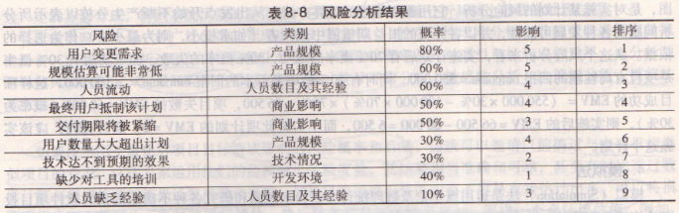
风险评估的结果
4、风险评估
——通过风险评估分析，可以得到量化的、明确的、需要关注的风险管理清单

Slide 56
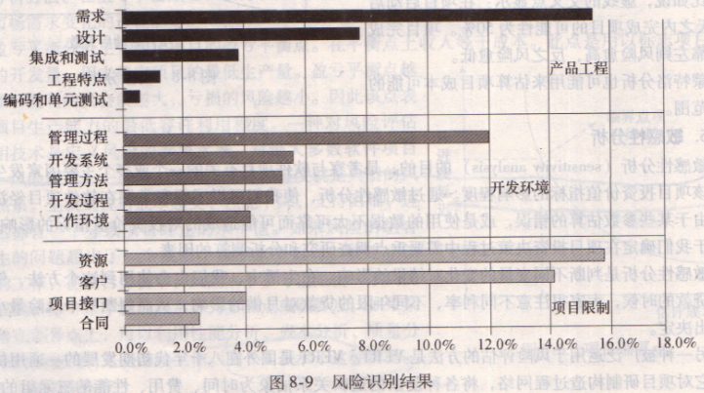
风险评估的结果
4、风险评估

Slide 57
风险评估结果——实例
4、风险评估
排序
输入
风险事件
可能性
影响
风险值
采取的措施
1
系统设计评审
没有足够的时间进行产品测试
70%
50%
35%
2
WBS
对需求的开发式系统标准没有合适的测试案例
20%
80%
16%
3
需求和计划
采用新技术可能导致进度的延期
50%
30%
15%
。。。

Slide 58
本章要点
一、风险概念
二、风险管理
三、风险识别
四、风险评估
五、风险应对计划
六、案例分析
chapter__6

Slide 59
5、风险应对计划
针对风险分析的结果，为提高实现项目目标的机会，降低风险的负面影响，而制定风险应对策略和应对措施的过程。
即：制定一个行动和策略，来对付、减少、以至于消灭风险事件。
chapter__11

Slide 60
风险规划的主要策略
5、风险应对计划
回避风险
转移风险
损失控制
自留风险
chapter__11

Slide 61
回避风险
5、风险应对计划
回避风险：是对所有可能发生的风险尽可能的规避，采取主动放弃或者拒绝使用导致风险的方案
例如：放弃采用新技术
chapter__11

Slide 62
回避风险
5、风险应对计划
注意事项
对风险有足够的认识
当其他风险策略不理想的时候，可以考虑
可能产生另外的风险
不是所有的情况都适用的
chapter__11

Slide 63
转移风险
5、风险应对计划
转移风险：是为了避免承担风险损失，有意识将损失或与损失有关的财务后果转嫁出去的方法。
例如：
  出售
  分包
  开脱责任合同
  保险
chapter__11

Slide 64
损失控制
5、风险应对计划
损失预防
损失抑制
chapter__11

Slide 65
自留风险
5、风险应对计划
由项目组织自己承担风险事故所致损失的措施。
自留风险的类型
  主动自留风险和被动自留风险
  全部自留风险和部分自留风险
chapter__11

Slide 66
实 例
5、风险应对计划
人员的频繁流动是一项风险，基于过去的历史和管理经验，频繁流动可能性的估计值为70%，开发时间增加15%，总成本增加12%。
—— 采取的策略？
chapter__11

Slide 67
为了缓解这一风险，项目经理是采取的策略如下：
5、风险应对计划
与现有人员讨论人员流动的原因
建立良好的项目组织和通信渠道，以使大家能够了解每个有关的开发活动的信息
指定文档标准并建立相应的机制，以保证文档能够及时建立
对所有工作组织细致的评审，使大多数人能够按计划进度完成自己的工作
项目启动时，做好会出现人员流动的准备，采取一些技术以确保人员的一旦离开后，项目仍然能继续
chapter__11

Slide 68
风险管理应对计划
5、风险应对计划
排序
输入
风险事件
可能性
影响
风险值
采取的措施
1
系统设计评审
没有足够的时间进行产品测试
70%
50%
35%
1．采取加班的方法
2．修改计划去掉一些任务
3．与客户商量延长一些时间
2
WBS
对需求的开发式系统标准没有合适的测试案例
20%
80%
16%
找专业的测试公司完成测试工作
3
需求和计划
采用新技术可可能导致进度的延期
50%
30%
15%
1．培训开发人员
2．找专家作指导
3．采取边开发边学习的方法，要求他们必须在规定的时间内掌握技术
。。。

Slide 69
本章要点
一、风险概念
二、风险管理
三、风险识别
四、风险评估
五、风险应对计划
六、案例分析
chapter__6

Slide 70
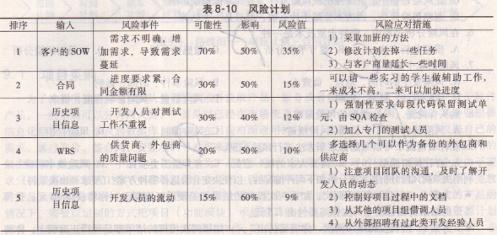
案例分析
“校务通”系统项目的风险计划

Slide 71
谢 谢！
chapter__5

